Slide 1
สิทธิเสรีภาพและรัฐธรรมนูญ 2

Slide 2
ประเด็นการบรรยาย
ความสำคัญของสิทธิเสรีภาพใน รธน.
การจำแนกสิทธิเสรีภาพ
การรับรองและข้อจำกัดของสิทธิเสรีภาพ
ปัญหาและข้อถกเถียง

Slide 3
คำอธิบายเกี่ยวกับการรับรองสิทธิเสรีภาพโดยทั่วไป
สิทธิเสรีภาพอันสัมบูรณ์ (Absolute)
หมายถึงสิทธิเสรีภาพที่ปราศจากข้อจำกัดหรือไม่อาจมีสิ่งใดมาจำกัดได้ ซึ่งจะเป็นไปได้เฉพาะเสรีภาพในการคิด
บางคนให้คำอธิบายถึงเสรีภาพในการนับถือศาสนา แต่มีข้อโต้แย้งว่าก็มีข้อจำกัดด้วยเช่นกัน

Slide 4
สิทธิเสรีภาพแบบสัมพัทธ์ (Relative)
หมายถึงสิทธิเสรีภาพที่อาจสัมพันธ์และเกี่ยวข้องกับบุคคลอื่น จึงจำเป็นต้องมีการจำกัดขอบเขตเพื่อไม่ให้เป็นการปะทะกันระหว่างสิทธิและเสรีภาพของแต่ละคน หรือประโยชน์ของส่วนรวม
อาจกล่าวได้ว่าสิทธิเสรีภาพที่รัฐธรรมนูญรัฐรองล้วนแต่เป็นแบบสัมพัทธ์
แต่ปัญหาสำคัญคือการจำกัดต้องไม่ส่งผลกระทบต่อ “สาระสำคัญ” ของสิทธิเสรีภาพตามที่ รธน. กำหนดไว้

Slide 5
การรับรองและการจำกัดสิทธิเสรีภาพ
มีการรับรองเสรีภาพแบบไม่มีเงื่อนไขหรือข้อจำกัดหรือไม่
การรับรองเสรีภาพตามรัฐธรรมนูญมักเป็นการรับรองแบบมีเงื่อนไขหรือข้อจำกัดบางประการ (สัมพัทธ์)

Slide 6
มาตรา 44 บุคคลย่อมมีเสรีภาพในการชุมนุมโดยสงบ และปราศจากอาวุธ
การจำกัดเสรีภาพตามวรรคหนึ่งจะกระทำมิได้ เว้นแต่โดยอาศัยอำนาจตามบทบัญญัติแห่งกฎหมายที่ตราขึ้นเพื่อรักษาความมั่นคงของรัฐ ความปลอดภัยสาธารณะ ความสงบเรียบร้อยหรือศีลธรรมอันดีของประชาชน หรือเพื่อคุ้มครองสิทธิหรือเสรีภาพของบุคคลอื่น

Slide 7
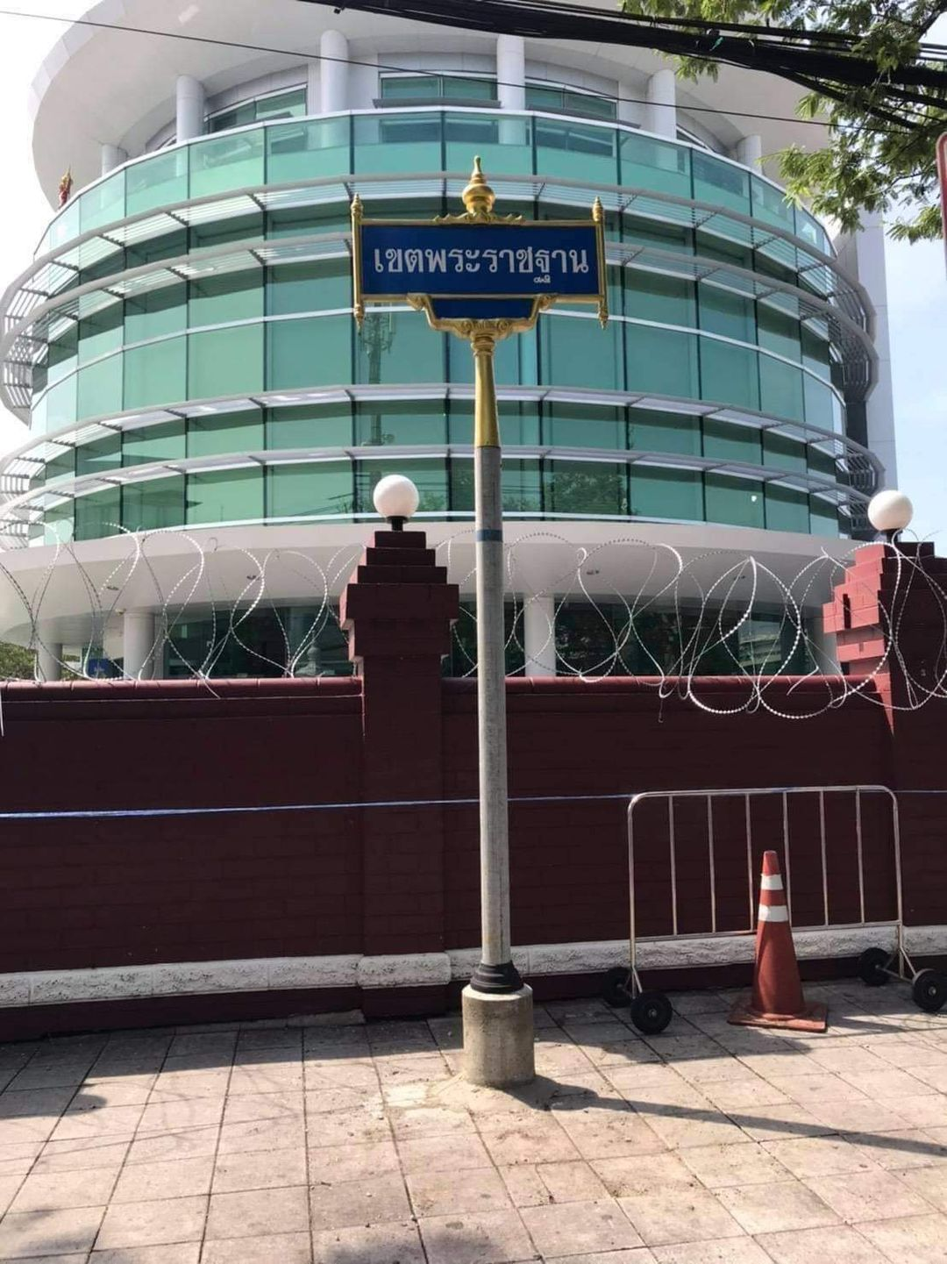
พ.ร.บ. การชุมนุมสาธารณะ 2558
มาตรา 7 การจัดการชุมนุมสาธารณะในรัศมี 150 เมตร จากพระบรมมหาราชวัง พระราชวัง วังของพระรัชทายาทหรือของพระบรมวงศ์ตั้งแต่สมเด็จเจ้าฟ้าขึ้นไป พระราชนิเวศน์ พระตำหนัก หรือจากที่ซึ่ง K, Q, พระรัชทายาท พระบรมวงศ์ตั้งแต่สมเด็จเจ้าฟ้าขึ้นไป หรือผู้สำเร็จราชการแทนพระองค์ ประทับหรือพำนัก หรือสถานที่พำนักของพระราชอาคันตุกะ จะกระทำมิได้

Slide 8
มาตรา 34 บุคคลย่อมมีเสรีภาพในการแสดงความคิดเห็น การพูด การเขียน การพิมพ์ การโฆษณา และการสื่อความหมายโดยวิธีอื่น การจำกัดเสรีภาพดังกล่าวจะกระทำมิได้ เว้นแต่โดยอาศัยอำนาจตามบทบัญญัติแห่งกฎหมายที่ตราขึ้นเฉพาะเพื่อรักษาความมั่นคงของรัฐ เพื่อคุ้มครองสิทธิหรือเสรีภาพของบุคคลอื่น เพื่อรักษาความสงบเรียบร้อยหรือศีลธรรมอันดีของประชาชน หรือเพื่อป้องกันสุขภาพของประชาชน
เสรีภาพทางวิชาการย่อมได้รับความคุ้มครอง แต่การใช้เสรีภาพนั้นต้องไม่ขัดต่อหน้าที่ของปวงชนชาวไทยหรือศีลธรรมอันดีของประชาชน และต้องเคารพและไม่ปิดกั้นความเห็นต่างของบุคคลอื่น

Slide 9
มีการจำกัดขอบเขตของสิทธิเสรีภาพเพื่อคุ้มครองสิทธิและเสรีภาพของบุคคลอื่น หรือเพื่อประโยชน์สาธารณะ
แม้จะมีการรับรองเสรีภาพในการแสดงความเห็น การวิพากษ์วิจารณ์แต่การแสดงความเห็นต้องไม่เป็นไปด้วยการล่วงละเมิดสิทธิเสรีภาพของบุคคลอื่น ๆ เช่น การวิพากษ์วิจารณ์การทำหน้าที่ของรัฐบาลต้องไม่ใช่การด่าพ่อล่อแม่คุณประยุทธ์
แต่ในความเป็นจริงก็มีความยุ่งยาก

Slide 10
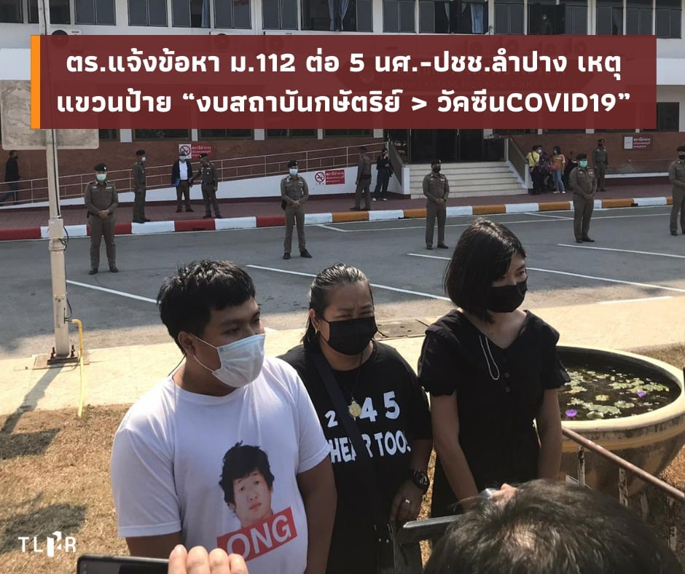

Slide 11
Article 19. ทลายความเงียบงัน การกลับมาใช้กฎหมายหมิ่นประมาทพระมหากษัตริย์ฯ ในประเทศไทย. มีนาคม 2564 https://www.article19.org/wp-content/uploads/2021/03/2021.03.04-Thailand-112-Briefing-Final-TH.pdf

Slide 12
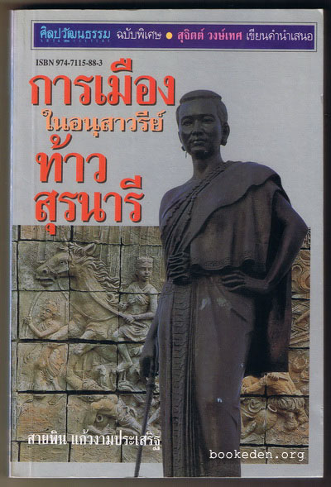
การเมืองในอนุสาวรีย์ท้าวสุรนารี
สายพิน แก้วงามประเสริฐ

Slide 13

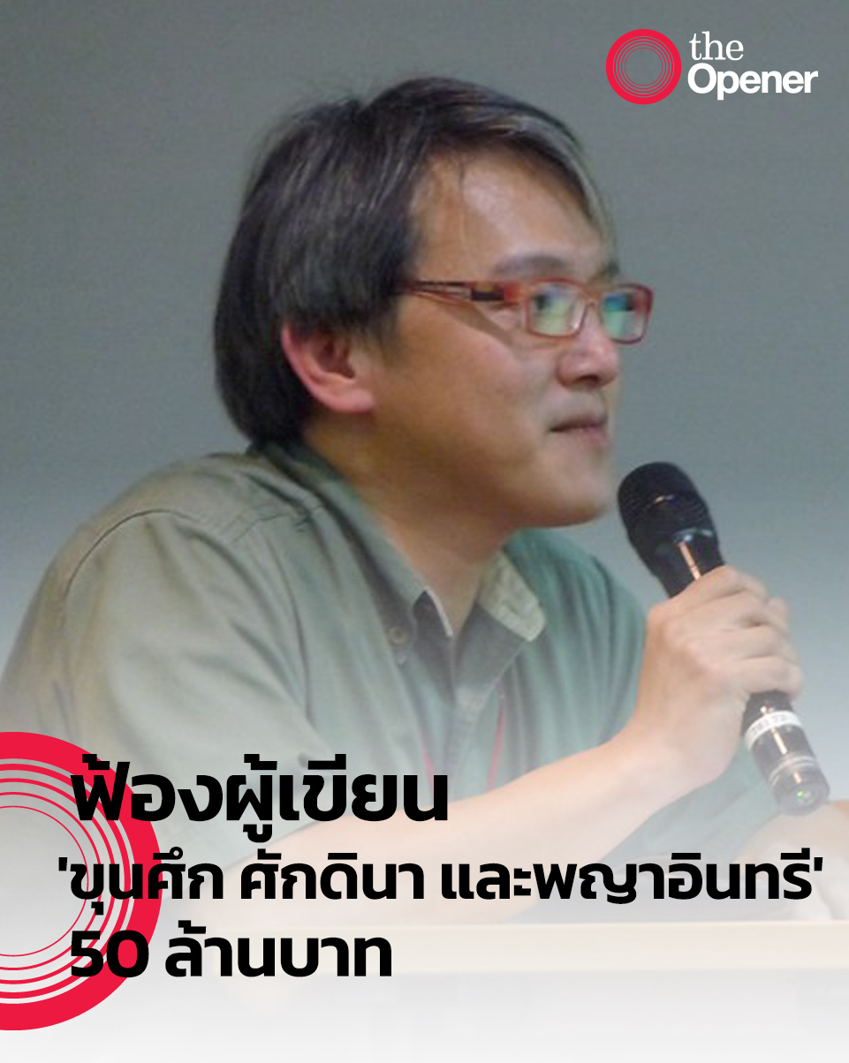

Slide 14
คดียืนเฉย ๆ เพื่อเรียกร้องให้ปล่อยตัววัฒนา เมืองสุข เมื่อวันที่ 19 เมษายน 2559 ศาลตัดสินว่าจำเลยมีความผิดเนื่องจากไม่แจ้งการชุมนุม เนื่องจากจำเลยโพสต์ข้อความชักชวนให้ประชาชนเข้าร่วมการชุมนุมที่อนุสาวรีย์ชัย ฯ เป็นการประสงค์ที่จะนัดประชาชนมาชุมนุมในที่สาธารณะย่อมถือว่าเป็นการจัดชุมนุมตาม พ.ร.บ. การชุมนุมฯ
จำเลยจึงมีหน้าที่ในการแจ้งการชุมนุม

Slide 15
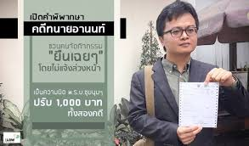

Slide 16
การจำกัดสิทธิเสรีภาพเป็นความจำเป็นทั้งต่อส่วนรวมและเสรีภาพของบุคคลอื่นเพื่อความสงบสุขโดยรวม
แต่ต้องไม่เป็นการสร้างภาระและเงื่อนไขอันยุ่งยากให้แก่ประชาชนในการใช้สิทธิเสรีภาพตามที่ รธน. รับรอง

Slide 17
ปัญหาและข้อถกเถียงบางประการ
การปะทะกันของสิทธิเสรีภาพตาม รธน.
สิทธิและเสรีภาพกับการดำรงอยู่ของรัฐ
ผู้วินิจฉัยชี้ขาดเกี่ยวกับปัญหาเรื่องสิทธิเสรีภาพตาม รธน.

Slide 18
การปะทะกันของสิทธิเสรีภาพตามรัฐธรรมนูญ
ถ้าศาสนาที่บุคคลนับถือกำหนดว่าการเป็นทหารเป็นสิ่งที่ขัดกับความเชื่อของศาสนา/ความเชื่อของตน
จะใช้เหตุผลดังกล่าวเป็นข้ออ้างได้หรือไม่

Slide 19
รัฐธรรมนูญ 2560
มาตรา 31 บุคคลย่อมมีเสรีภาพบริบูรณ์ในการถือศาสนาและย่อมมีเสรีภาพในการปฏิบัติหรือประกอบพิธีกรรมตามหลักศาสนาของตน แต่ต้องไม่เป็นปฏิปักษ์ต่อหน้าที่ของปวงชนชาวไทยไม่เป็นอันตรายต่อความปลอดภัยของรัฐ และไม่ขัดต่อความสงบเรียบร้อยหรือศีลธรรมอันดีของประชาชน
มาตรา 50 บุคคลมีหน้าที่ ดังต่อไปนี้
(5) รับราชการทหารตามที่กฎหมายบัญญัติ

Slide 20
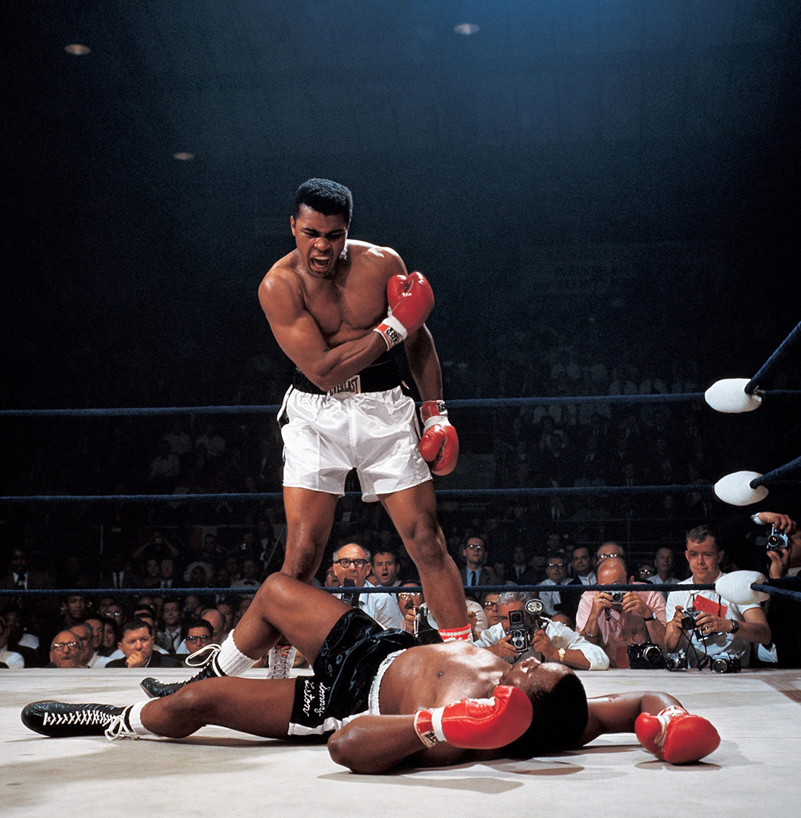

Slide 21
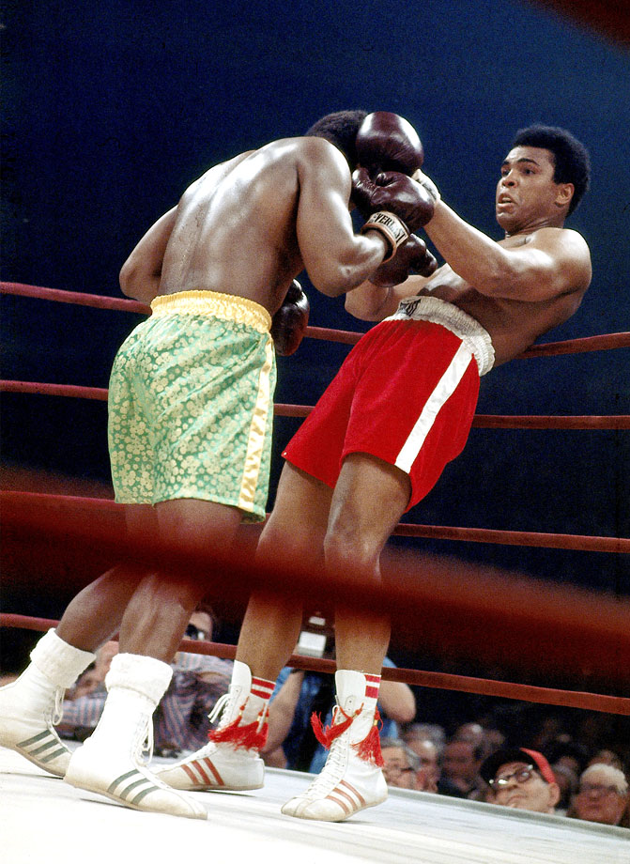
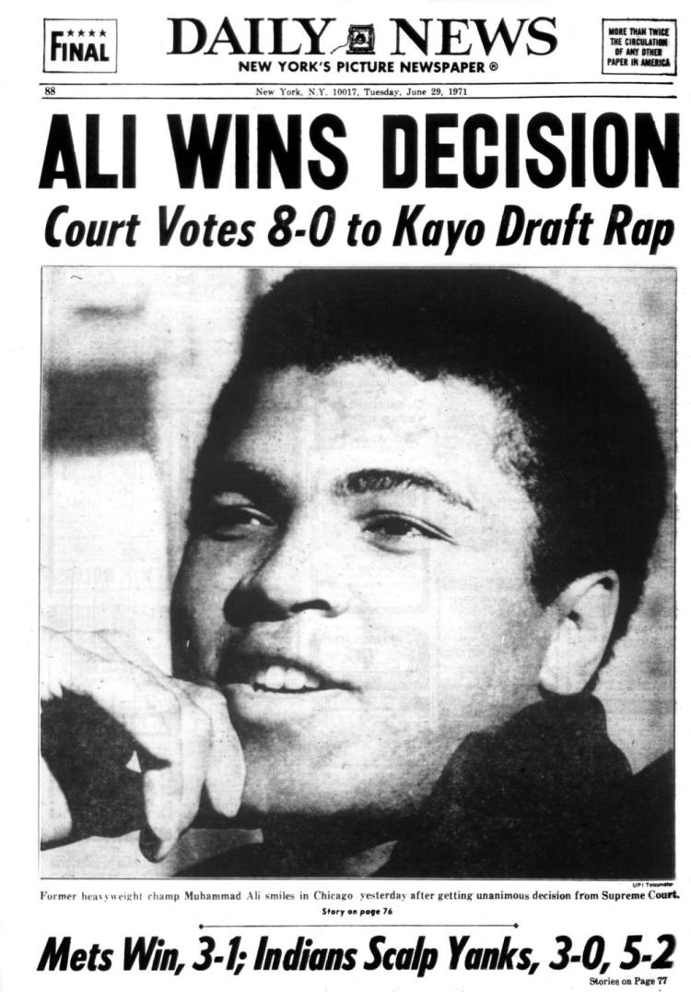

Slide 22
รัฐธรรมนูญ 2560
มาตรา 6 องค์พระมหากษัตริย์ทรงดำรงอยู่ในฐานะอันเป็นที่เคารพสักการะ ผู้ใดจะละเมิดมิได้
ผู้ใดจะกล่าวหาหรือฟ้องร้องพระมหากษัตริย์ในทางใด ๆ มิได้
ประมวลกฎหมายอาญา มาตรา 112
ผู้ใดหมิ่นประมาท ดูหมิ่น แสดงความอาฆาตมาดร้ายต่อ K, Q, รัชทายาท หรือผู้สำเร็จราชการฯ ต้องระวางโทษจำคุกตั้งแต่ 3 – 15 ปี

Slide 23
มาตรา 34 บุคคลย่อมมีเสรีภาพในการแสดงความคิดเห็น การพูด การเขียน การพิมพ์ การโฆษณา และการสื่อความหมายโดยวิธีอื่น การจำกัดเสรีภาพดังกล่าวจะกระทำมิได้ เว้นแต่โดยอาศัยอำนาจตามบทบัญญัติแห่ง กม. ที่ตราขึ้นเฉพาะเพื่อรักษาความมั่นคงของรัฐ เพื่อคุ้มครองสิทธิหรือเสรีภาพของบุคคลอื่น เพื่อรักษาความสงบเรียบร้อยหรือศีลธรรมอันดีของประชาชน หรือเพื่อป้องกันสุขภาพของประชาชน

Slide 24
การปะทะกันของคุณค่าพื้นฐานของ รธน. และคุณค่าพื้นฐานของระบอบ ปชต.
ฝ่ายหนึ่งต้องการแก้ไขหมวด 2 พระมหากษัตริย์ของรัฐธรรมนูญ, งบประมาณสถาบัน K, ราชการส่วนพระองค์และทรัพย์สินพระมหากษัตริย์ตาม รธน. และกฎหมายที่ตราขึ้นในสมัย คสช.
อีกฝ่ายหนึ่ง ห้ามแตะต้องเพราะเป็นสถาบันที่ต้องได้รับการเคารพ
จะพิจารณาปัญหาความไม่ลงรอยใน รธน. นี้อย่างไร

Slide 25
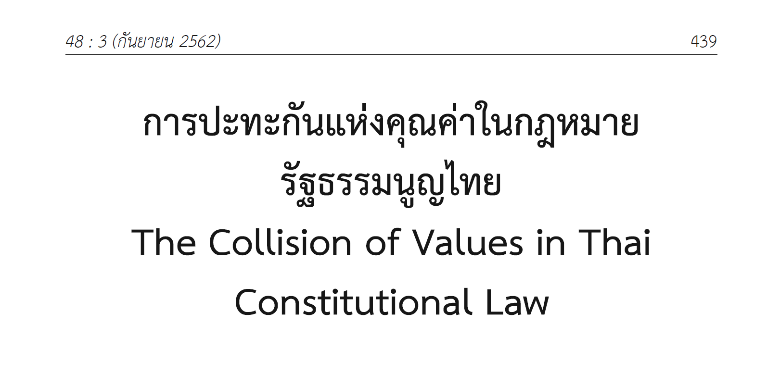
ต่อพงศ์ กิตติยานุพงศ์, “การปะทะกันแห่งคุณค่าใน กม. รธน. ไทย” นิติศาสตร์ ป. 48 ฉ. 3 (กันยายน 2562) หน้า 439 – 466

Slide 26
(หลักการ) รธน. ในระบอบ ปชต. นอกจาก “ศักดิ์ศรีความเป็นมนุษย์” แล้วไม่อาจถือเอาคุณค่าใดเป็นคุณค่าสูงสุดหรือคุณค่าที่ “แตะต้องไม่ได้”
  ศักดิ์ศรีความเป็นมนุษย์ คือการยอมรับให้มนุษย์มีอิสระในการกำหนดชะตาชีวิตตนเอง และกลายเป็นหลักพื้นฐานในการรับรองและคุ้มครองสิทธิเสรีภาพอื่น ๆ
(การตีความ กม. มหาชน) ต้องไม่ให้คุณค่าใดมีลักษณะสัมบูรณ์เหนือกว่าคุณค่าอื่น ๆ แบบสิ้นเชิง เพราะจะเป็นการทำลายสิทธิเสรีภาพด้านอื่น ๆ ลง
  ในการตีความต้องรักษาคุณค่าของ K พร้อมกับการคุ้มครองสิทธิเสรีภาพของประชาชน
  หากไม่ชัดเจนว่าการแสดงความเห็นกระทบหรือทำลายคุณค่าของ K อย่างรุนแรงก็ย่อมจะต้องคุ้มครองเสรีภาพในการแสดงความเห็น

Slide 27
สิทธิเสรีภาพและการดำรงอยู่ของรัฐ
โครงสร้างสำคัญของรัฐ
รูปแบบของรัฐ รัฐเดี่ยว/รัฐรวม
ระบอบการปกครอง ประชาธิปไตย
ประมุขของรัฐ กษัตริย์

Slide 28
โครงสร้างสำคัญของรัฐไทย
หากพิจารณจาก รธน.
มาตรา 1 ประเทศไทยเป็นราชอาณาจักรอันหนึ่งอันเดียว จะแบ่งแยกมิได้
มาตรา 2 ประเทศไทยมีการปกครองระบอบประชาธิปไตยอันมีพระมหากษัตริย์ทรงเป็นประมุข
กล่าวสรุป
รัฐเดี่ยว, ระบอบประชาธิปไตย, สถาบันพระมหากษัตริย์

Slide 29
สิทธิเสรีภาพแบบใดบ้างที่กระทบถึงการดำรงอยู่ของรัฐ
การแบ่งแยกประเทศ >> แยก 3 จังหวัดชายแดนใต้เป็นอิสระ
การปรับเปลี่ยนรูปแบบของรัฐ >> ราชอาณาจักรสู่ “สหพันธรัฐไท”
การปรับเปลี่ยนระบอบการปกครอง >> ประชาธิปไตยสู่สังคมนิยม
การล้มเลิกบางสถาบันที่เป็นหลักการพื้นฐานของรัฐ >> พระมหากษัตริย์, จักรพรรดิ

Slide 30
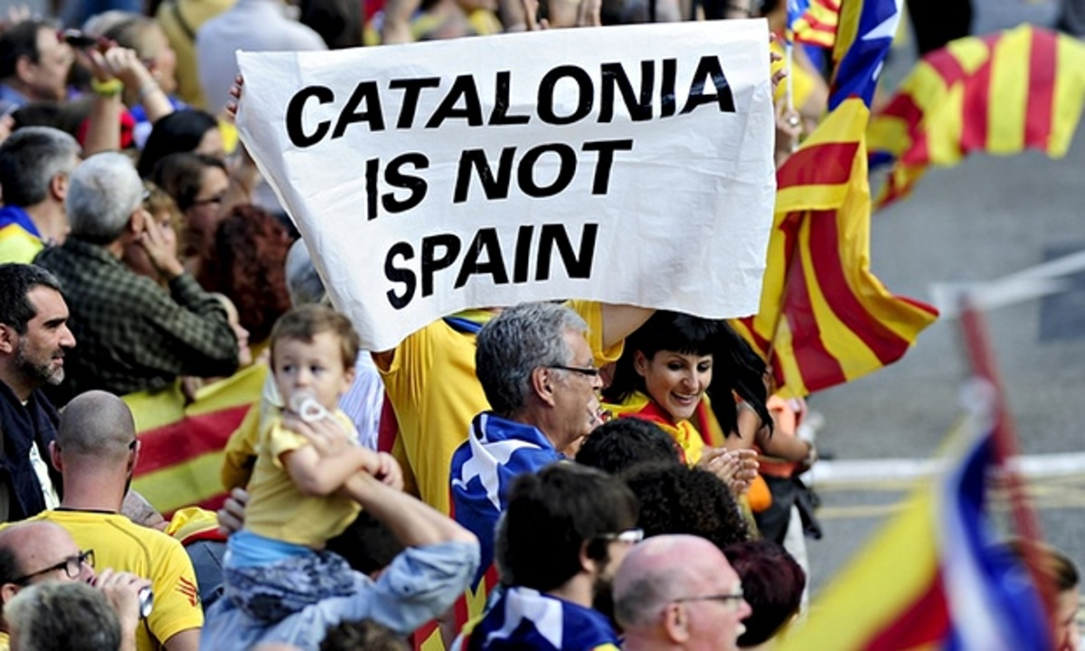

Slide 31
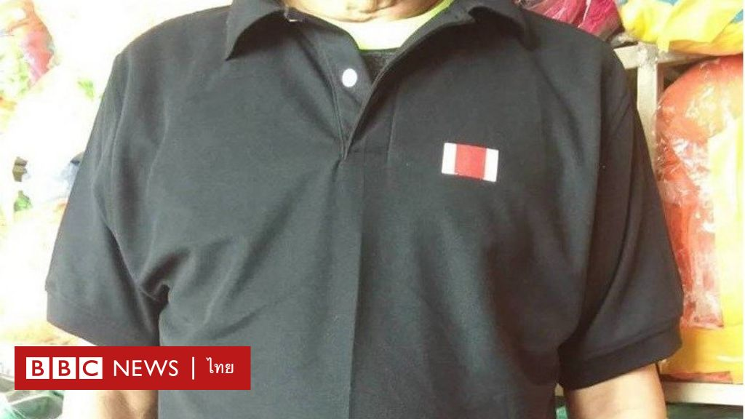


Slide 32
พรรคคอมมิวนิสต์ญี่ปุ่น เรียกร้องให้ยกเลิกสถาบันจักรพรรดิ ด้วยวิธีการตามระบอบประชาธิปไตย ไม่ใช่การใช้กำลังหรือการใช้อาวุธเข้าบังคับ

Slide 33
ผู้วินิจฉัยชี้ขาดเกี่ยวกับปัญหาเรื่องสิทธิเสรีภาพตาม รธน.
ประชาชนมีความเห็นเกี่ยวกับสิทธิเสรีภาพในด้านหนึ่ง เจ้าหน้าที่รัฐมีความเห็นที่แตกต่าง ใครควรจะเป็นผู้วินิจฉัยข้อถกเถียง
ความโน้มเอียงไปในอุดมการณ์แบบใดแบบหนึ่ง เช่น กษัตริย์นิยม, รัฐนิยม แต่ไม่ให้ความสำคัญกับสิทธิเสรีภาพในระบอบ ปชต.
ควรเป็นองค์กรศาลยุติธรรมหรือมีการจัดตั้งศาลเพื่อวินิจฉัยประเด็นนี้ขึ้นมาเป็นการเฉพาะ >> ศาล รธน.

Slide 34
อ่านประกอบ
ไพโรจน์ ชัยนาม, คำอธิบายกฎหมายรัฐธรรมนูญเปรียบเทียบ (โดยสังเขป) เล่ม 1 (กรุงเทพฯ, 2497) หน้า 442 – 500

